Slide 1
БД 8

Slide 2
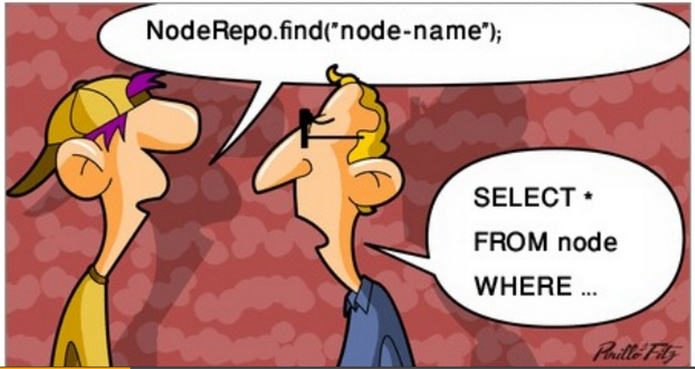
ООП vs. Реляционная алгебра
Классы и объекты
Поля, свойства, аттрибуты
Методы/поведение
Составные объекты, ссылки и указатели
Инкапсуляция
Наследование
Таблицы и кортежи
Первичные и внешние ключи
SQL – запросы
Транзакции

Slide 3
ООП vs. Реляционная алгебра
Как связать ООП и реляционные БД?
Поддерживать разные диалекты запросов к СУБД?
Как задать структуру БД?
Как получить доступ к управлению БД через объект?
…

Slide 4
Object-Relation Mapping
Отображение концепций ООП в концепции СУБД, и обратно
Фичи:
Lazy loading
Логирование и отслеживание изменений данных
ООП-Конструктор запросов
CRUD
Автоматическая генерация кода
ООП-поддержка транзакций
Кэширование

Slide 5
Object-Relation Mapping
Особо навороченные:
Наследование
Композиция
Работа с иерархиями и графами

Slide 6
Паттерны ORM
Table Data Gateway: Propel, Zend
Row Data Gateway: Zend
Data mapper: Doctrine2
Active Record: Propel, Doctrine1

Slide 7
Почему не стоит использовать ORM:
Низкая производительность
Не всегда есть возможность кастомизации

Slide 8
Doctrine2
Состоит из двух частей
DBAL (DataBase Abstraction Layer)
ORM (Object Relational Mapper)

Slide 9
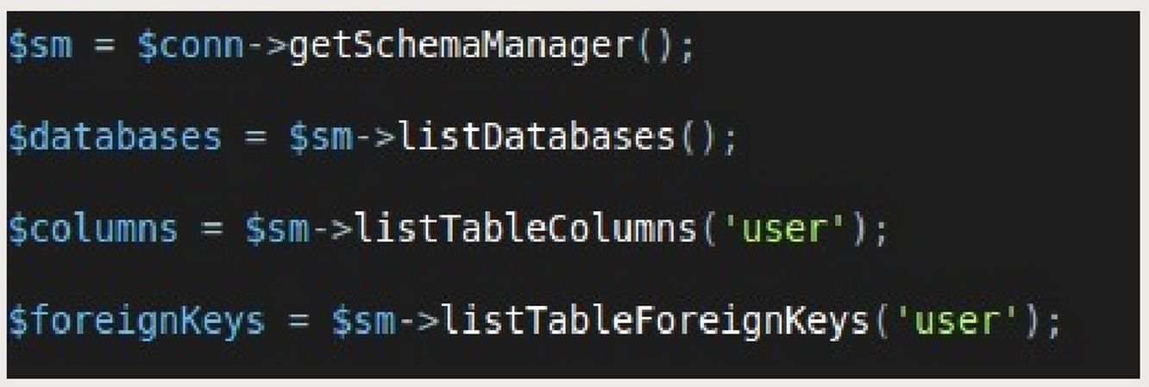
DBAL
Уровень абстракции над СУБД
Конструктор запросов
Работа со структурой БД

Slide 10
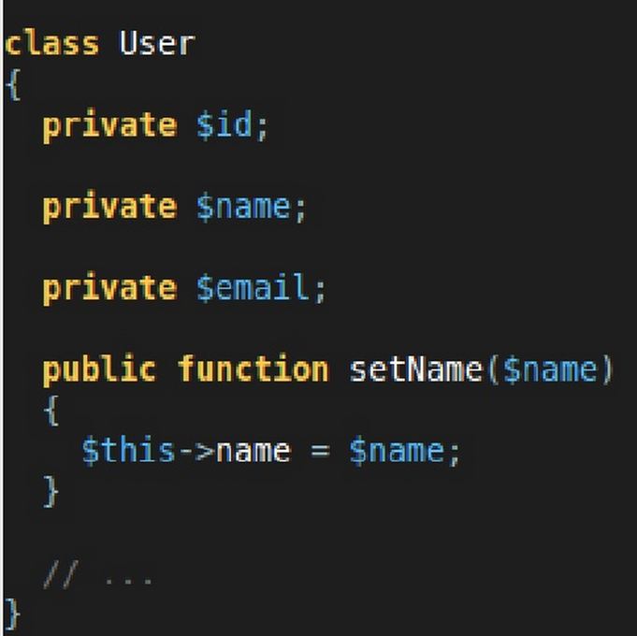

Slide 11
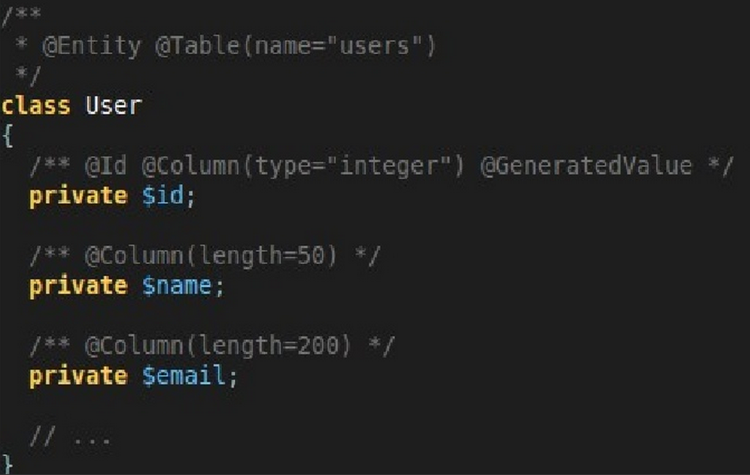

Slide 12
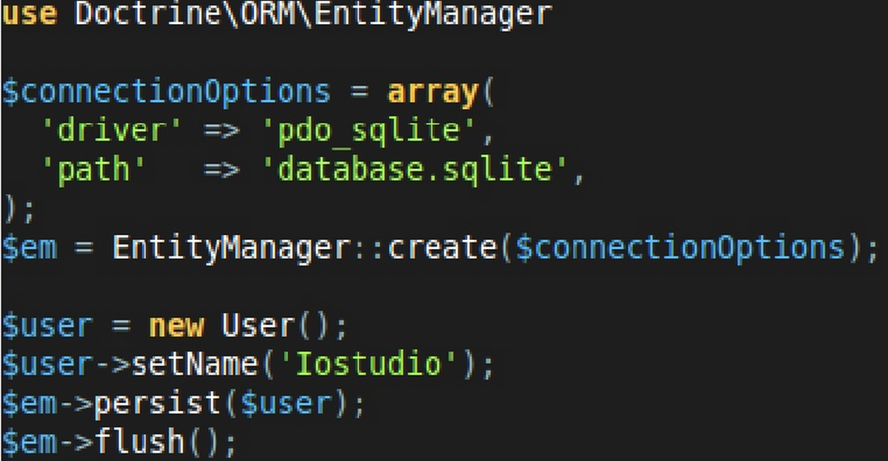

Slide 13
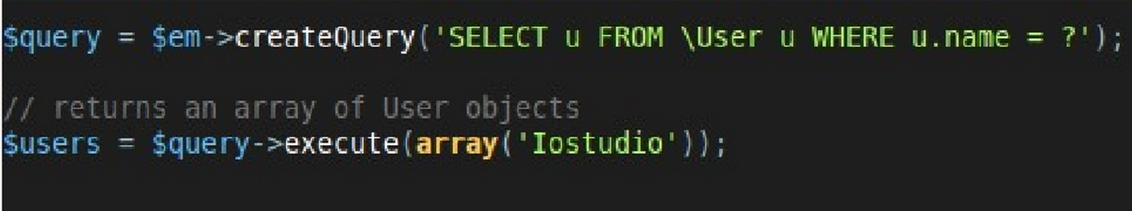

Slide 14
Django – Python
SQL Alchemy - Python
EJB – Java
JPA – Java
Bookshelf – NodeJS
Entity Framework - .NET
Ruby on Rails - Ruby
Doctrine2
Propel
Zend Framework
Yii
PHPixie

Slide 15
Лабораторная №4
http://en.wikipedia.org/wiki/List_of_object-relational_mapping_software
Регистрация/авторизация пользователей. Пользователей хранить в БД. Какие либо действия в приложении могут совершить только авторизованные пользователи.
При помощи ORM сгенерировать CRUD-приложение (как минимум для двух сущностей вашей предметной области)
Можно использовать ORM внутри любых фреймворков.
Добавить в приложение по кнопке для каждого дополнительного запроса из второй части лабы №3. После нажатия на кнопку отображается список результатов. Список результатов должен формироваться при помощи конструктора запросов в вашей ORM (если он есть).
Будет проверяться наличие SQL-инъекций.

